Slide 1
文献解读 The Financing of Local Government in China: Stimulus Loan Wanes and Shadow Banking Waxes
Zhuo Chen , Zhiguo He , Chun Liu
Journal of Financial Economics
汇报人：叶斯瑀
2022.11.27

Slide 2
一、研究背景及问题
中国2009年推行4万亿元经济刺激计划
2008年金融危机之后，中国的出口驱动型经济出现了下滑（年化GDP增长率、出口总额）
2008年11月，温家宝宣布了4万亿元的经济刺激计划，主要用于基础设施项目和社会福利政策
中国的影子银行在2012年之前加速增长与4万亿元经济刺激计划密切相关
刺激性贷款的遗留效应产生了巨大的融资需求，而严格监管的传统银行系统却无法满足这种需求
因此，地方政府和金融机构有强烈的动机参与监管套利
这从2012年开始促进了中国的影子银行部门的增长，并在同一时间推动了中国企业债券市场的迅速发展
Notes:
中国的出口金额腰斩，经济增速也从2008年三季度的9.5%降至2009年一季度的6.4%。
4万亿元的经济刺激计划：1.5万亿元用于铁路、公路、机场、水利和城市电网；1万亿元用于灾后重建（2008年汶川地震）；1.14万亿元用于补偿性安居工程、农村生活和基础设施；0.36万亿元用于环保和教育
首先，分析了中国在全球金融危机之后的2009年经济刺激计划是如何意外地影响中国金融市场的发展的。具体通过将2009年各省的异质性刺激冲击与地方长官的任期挂钩，从因果关系上建立了2012年后中国影子银行加速增长的基础机制。
第二，本文通过比较今天的中国和100多年前的美国，说明了影子银行崛起的基本模式：来自某些实体部门的融资需求以及对传统银行系统更严格的监管促进了影子银行的发展。

Slide 3
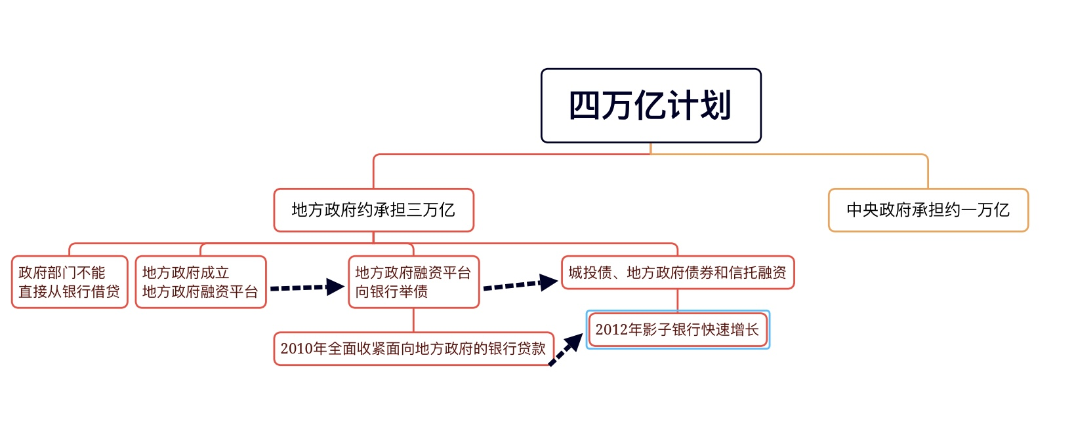
一、研究背景及问题

Slide 4
文献综述
地方政府融资：
地方政府融资历史 (Bai et al., 2016; Li and Zhou, 2005) ；地方政府融资的政治经济学 (Gao et al., 2018)；融资决策的城投债的横向定价因素(Ang et al., 2019 ; Liu et al., 2017a)； LGFV债务 (Zhang and Barnett,2014)；由土地出让金支持的LGFV借款 (Ambrose et al., 2015)
公共债务的影响：
公共债务对私人投资的挤出效应 (Huang et al., 2016)；地方政府债务对银行部门估值的影响 (Chen and Gu,2012)；地方政府对资产定价的质押效应(Chen et al., 2018a)；地方政府之间的经济锦标赛 (Xiong,2018)
银行信贷分配（Deng et al., 2015 ; Cong et al., 2019 ; Song et al., 2011）
信托贷款的发展(Allen et al., 2017；Allen et al., 2019；Chen et al., 2018b)
Notes:
1994年之前，中国的地方政府在地方税收收入方面享有相当大的自由。1994年的分税制改革全面修订了预算法，不仅取消了地方政府对地方税收的控制权，还规定地方政府出现赤字是违法的
为了推动2008年底的经济刺激计划，中央政府策划了对1994年预算法的有效放松，并鼓励地方政府利用地方政府融资租赁公司来获得银行贷款。
中国银行业监管委员会（CBRC）是中国银行系统的监管机构，它宣布。"鼓励地方政府吸引和激励银行和金融机构增加对中央政府设立的投资项目的贷款。可以通过增加地方财政付息补贴、完善贷款奖励机制、建立符合规定的政府投融资平台等多种方式进行。" (银监会92号文件，2009年3月18日)

Slide 5
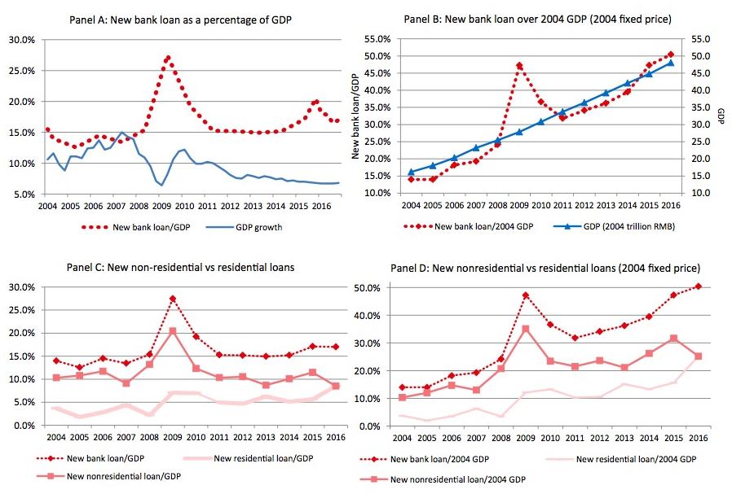
二、制度背景：2009年由银行贷款推动的经济刺激计划
图1体现了刺激计划导致2009年新发放的银行贷款急剧增加
面板A：2004-2016年每年新增银行贷款占每年GDP增长的比例
面板B：每年的新增银行贷款占2004年的GDP的比例
面板C和D显示，2009年新银行贷款的增加大部分是针对非住宅部门（中间的线）的
。

Slide 6
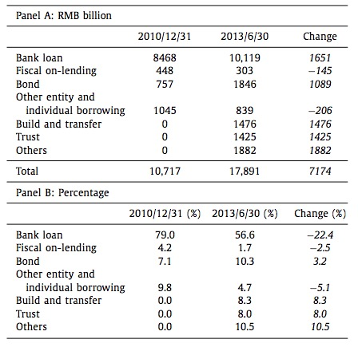
二、制度背景：地方政府债务的类别
随着刺激计划的实施，地方政府潜在的债务问题愈发得到人们的重视。国家审计署在2010年以及2013年对地方债务进行了审计
除了银行贷款，2013年NAO报告中还有三种主要形式的非银行债务：MCB，信托，和地方政府债券
MCB（城投债）是由LGFVs（地方政府融资工具）发行的具有政府隐性担保的公司债券
表 1 地方政府主要类别债务的人民币价值和百分比及变化
Notes:
刺激计划实施后不久，许多经济学家和从业人员对中国地方政府的偿债能力提出了警告。更糟糕的是，中国政府甚至缺乏统计数字来衡量地方政府的总体未偿债务，监测地方政府融资机构的潜在违约风险。
由于数据限制，在分析中排除了其他几个负债项目，如应付账款、先建后转、财政转贷以及其他单位和个人借款；
应付账款、先建后转、财政转贷以及其他单位和个人借款；它们要么是常见的营运资金项目，要么是标准的地方-中央政府安排。
其中城投债很多被理财产品购买，地方政府债由地方政府通过财政部发行。

Slide 7
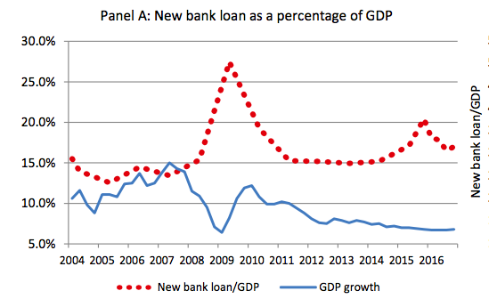
二、制度背景
信贷政策的收紧和展期压力
在 2009 年银行贷款激增之后，中国政府很快意识到，政策驱动的信贷热潮可能已经失去控制，并可能对经济产生严重不利影响
回顾图1面板A：新的银行贷款占GDP的比例，在2009年达到前所未有的27.2%的高水平后，在2010年下降到19.2%；此后信贷政策又恢复到正常水平
2010年这种意外的信贷紧缩迫使地方政府探索其他的融资渠道

Slide 8
二、制度背景：中国的影子银行
在2009年银行贷款快速扩张之后，中央政府快速认识到债务的快速扩张可能失控，因此2010年起对银行信贷收紧。而诸多银行贷款存在期限错配问题，地方融资平台面临着严峻的债务展期问题。几乎同一时间，中国的影子银行快速兴起
中国的影子银行系统由委托贷款、信托贷款、WMP（理财产品）、未贴现的银行承兑汇票、同业拆借等组成。其中，最重要的是信托贷款、委托贷款和WMP
信托贷款是指由信托公司中介个人对企业的贷款，而委托贷款是指由银行中介企业对企业的贷款；两者都是衡量影子银行的资产方面
理财产品衡量的是影子银行的负债方面，以高于存款利率的利率向投资者出售，可以为信托公司提供资金，信托公司可以用这些资金贷款给公司，购买公司债券，投资于其他资产（甚至包括其他理财产品）
面对比传统银行业务更宽松的约束，信托贷款和WMPs都被认为是一种监管套利的形式
Notes:
信托贷款（包括信托贷款和委托贷款）和理财产品在很大程度上是相互重叠的。
银行的理财产品的资金可以用于购买信托公司的受益权，信托公司可以借此对企业借贷。而理财产品又在银行表外，是一种重要的影子银行渠道。本文聚焦于地方融资平台面临的贷款还款问题和随后崛起的影子银行之间的内在联系。

Slide 9
二、制度背景：中国的公司债券
中国的公司债券（包括城投债）市场近年来发展迅速，已经成为仅次于美国和日本市场的世界第三大市场
在美国，公司债券作为一种透明的金融市场工具，由受到严格监管的保险公司和证券公司投资，很少被认为是一种影子银行；而在中国，公司债券市场是由银行主导的影子银行部门的一个组成部分
大约90%的公司债券是在银行间市场发行和交易的
理财产品将很大一部分资金引入债券市场
针对表外理财产品的政策对中国公司债券市场产生了深远影响。2013年发布的银监会8号文件重新限制了理财产品对非标准债务资产的风险，推动理财产品投资于公开交易的公司债券
影子银行部门的日益复杂化和企业过失事件的增加引起了系统性风险的警告，从2017年开始，北京收紧了对理财产品的监管。公司债券部门在2017年急剧萎缩
Notes:
WMPs将很大一部分资金引入债券市场。Lei等人（2018）估计，到2017年，在18万亿人民币的未偿还公司债券中，38%是由WMPs提供的资金；2016年这一数字为40%。

Slide 10
三、银行贷款和影子银行此消彼长——数据来源
主要来自万得（Wind）数据库以及人民银行的公开数据
收集了来自30个省，325个地级市（去掉直辖市）的城投债数据
阅读了融资平台的城投债发行报告，按照用途分为银行贷款借新还旧，投资和其他目的
从央行收集了贷款的数据和社会融资规模中委托、信托贷款的数据
Notes:
ChinaBond的分类方法也与NAO的不同。我们遵循ChinaBond（也就是WIND）的分类，原因有三：（1）ChinaBond的分类在市场参与者中被广泛使用；（2）NAO的债券流通数据只有2013年6月的数据；（3）我们的主要实证分析是基于WIND的单个MCBs数据。

Slide 11
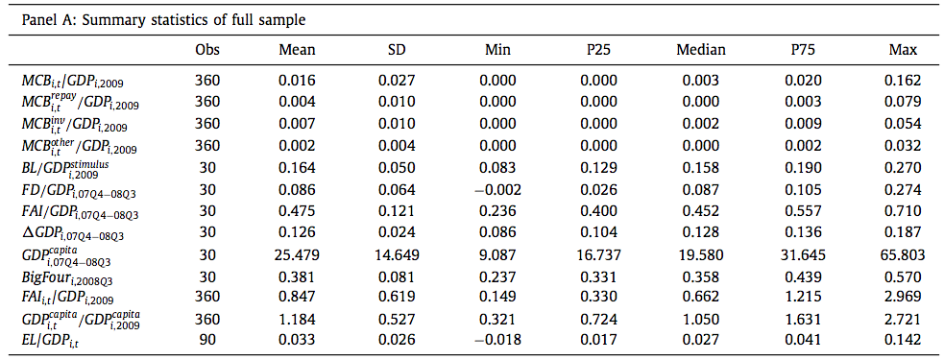
三、银行贷款和影子银行此消彼长——数据统计
表2的面板A报告了2004年至2015年样本期间所有变量的汇总统计
包括五个控制变量（财政赤字占GDP比重、固定资产投资占GDP比重、GDP增长、人均GDP和四大银行的分行份额）
Notes:
作者阅读了融资平台的城投债发行报告，按照用途分为银行贷款借新还旧，投资和其他目的。

Slide 12
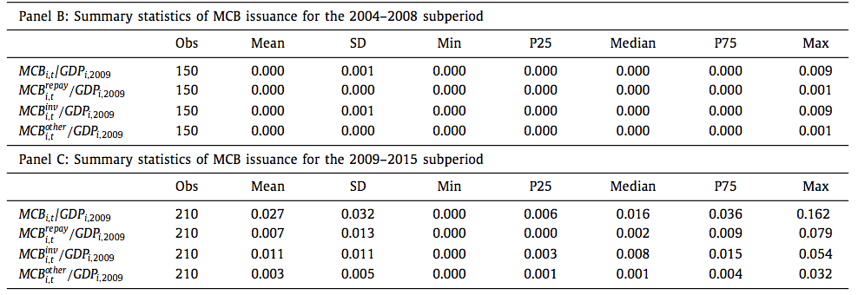
三、银行贷款和影子银行此消彼长——数据统计
面板B和面板C报告了2004-2008年和2009-2015年两个子时期的四个MCB 的发行变量（MCB总发行量、银行贷款借新还旧、投资和其他）的汇总统计
2009年之前的MCB发行量几乎为零

Slide 13
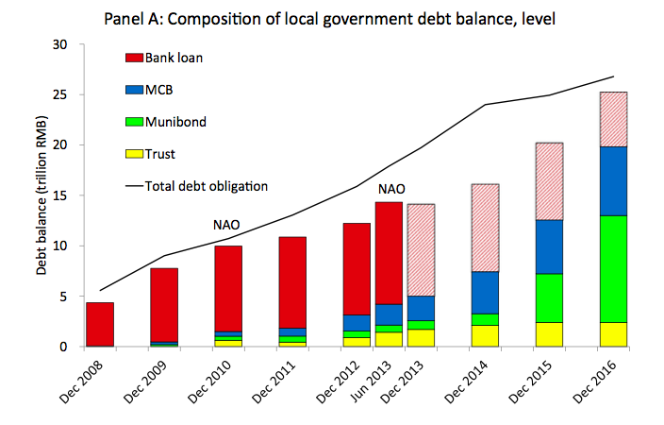
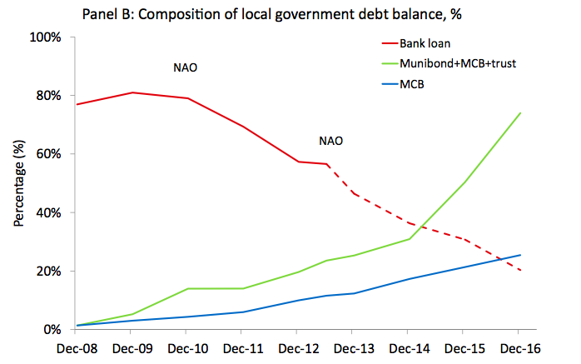
三、银行贷款和影子银行此消彼长——地方政府债务的演变
银行贷款减少，非银行债务增加
图2面板A显示了分类别的未偿还地方政府债务的变化；面板B显示了每个类别的百分比变化

Slide 14
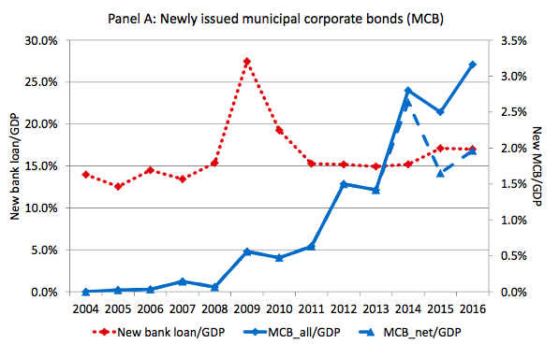
三、银行贷款和影子银行此消彼长——来自MCB招股说明书的直接证据
图3面板A绘制了2004年至2016年期间MCB发行的变化
红线：新增银行贷款占GDP比重
蓝色实线：MCB的总发行量
蓝色虚线：MCB的净发行量，定义为总发行量减去固定金额
可以发现，信贷缩紧后，新增的银行贷款快速回到正常水平，而随后城投债快速增加

Slide 15
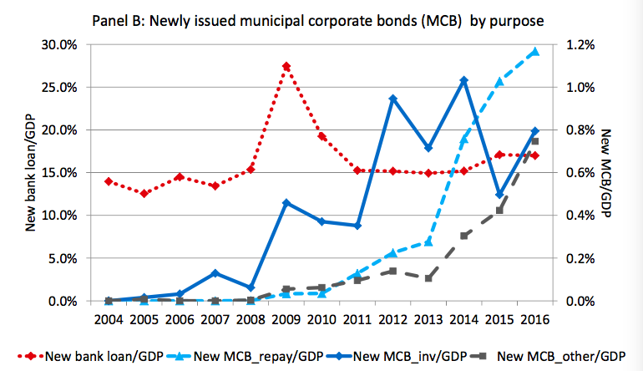
三、银行贷款和影子银行此消彼长——来自MCB招股说明书的直接证据
图 3面板B显示了城投债使用用途的异质性分析
在刺激政策之后的两年里，几乎所有的城投债发行都是为了投资
用于借新还旧的城投债发行在2013年达到了城投债总发行量的四分之一，此后增长更快
图3从数量上支持了所提出的刺激性贷款的遗留效应
在银行贷款到期（大约是4.1年）后，借新还旧用途的城投债发行显著提高
2009年流向城投债的银行贷款大约为2.3万亿
截至2015年底，城投债累计发行量为2.27万亿，其中1.57万亿用于借新还旧，0.7万亿来自信托融资。从总量层面可以发现：城投债发行“此起”，银行贷款“彼伏”
Notes:
除了私募票据，LGFV在其招股说明书中披露了MCB收益的用途。除去这些私募票据，有招股说明书信息的MCB样本是有代表性的（人民币价值的81.6%和债券数量的79.7%）。
我们按照募集资金的用途将其分为三类：
偿还现有银行贷款
投资于棚户区改造或基础设施建设等项目，
其他（包括补充营运资金、通过委托贷款为其他单位融资、偿还其他债务等

Slide 16
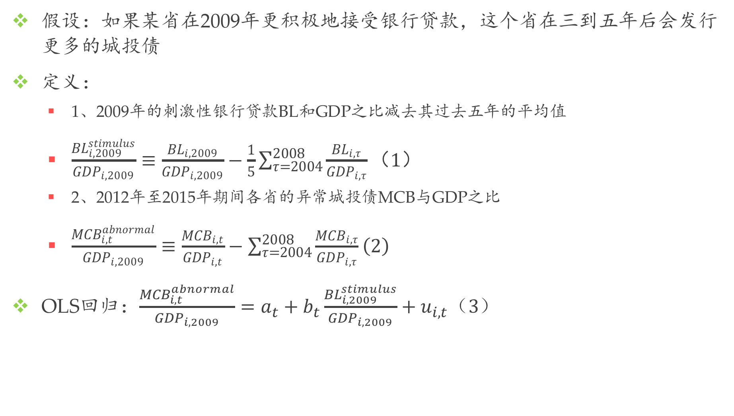
四、OLS回归
假设：如果某省在2009年更积极地接受银行贷款，这个省在三到五年后会发行更多的城投债
定义：
1、2009年的刺激性银行贷款BL和GDP之比减去其过去五年的平均值
$\frac{{BL}_{i,2009}^{stimulus}}{{GDP}_{i,2009}}≡\frac{{BL}_{i,2009}}{{GDP}_{i,2009}}−\frac{1}{5}\sum_{τ=2004}^{2008}{\frac{{BL}_{i,τ}}{{GDP}_{i,τ}}}（1）$
2、2012年至2015年期间各省的异常城投债MCB与GDP之比
$\frac{{MCB}_{i,t}^{abnormal}}{{GDP}_{i,2009}}≡\frac{{MCB}_{i,t}}{{GDP}_{i,t}}−\sum_{τ=2004}^{2008}{\frac{{MCB}_{i,τ}}{{GDP}_{i,τ}}}（2）$
OLS回归：$\frac{{MCB}_{i,t}^{abnormal}}{{GDP}_{i,2009}}=a_{t}+b_{t}\frac{{BL}_{i,2009}^{stimulus}}{{GDP}_{i,2009}}+u_{i,t}（3）$
Notes:
总量上的证据并不足以支持两者之间的替代关系。文章随后在横截面上提供了进一步的证据。

Slide 17
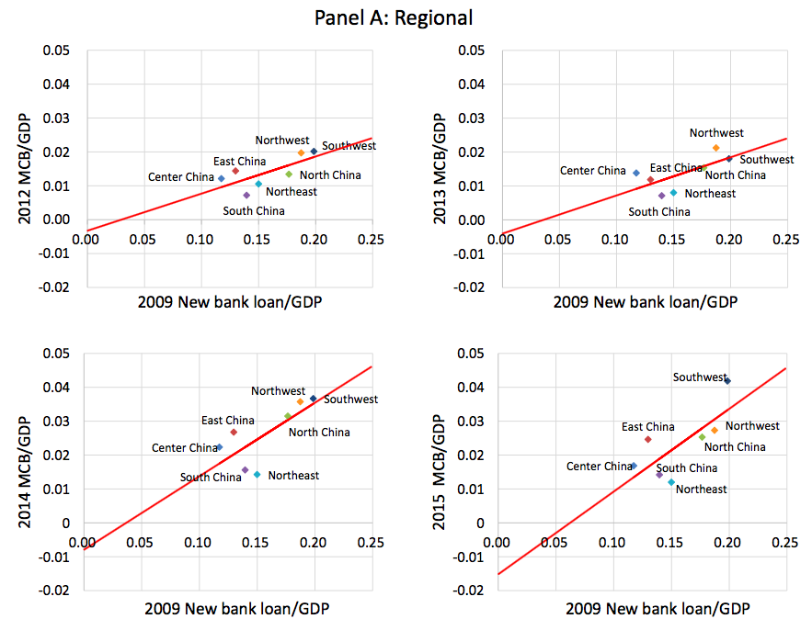
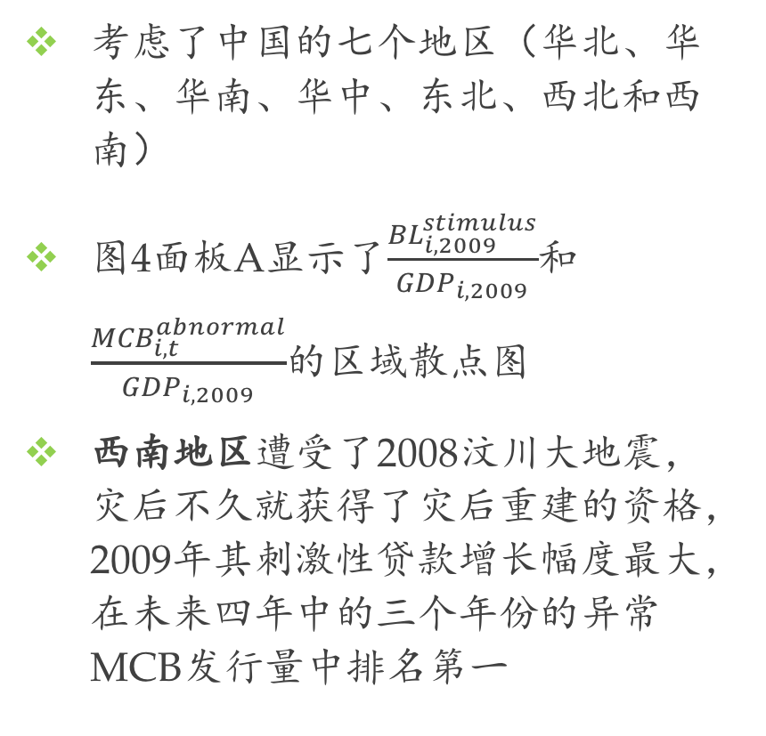
四、OLS回归
考虑了中国的七个地区（华北、华东、华南、华中、东北、西北和西南）
图4面板A显示了$\frac{{BL}_{i,2009}^{stimulus}}{{GDP}_{i,2009}}$和$\frac{{MCB}_{i,t}^{abnormal}}{{GDP}_{i,2009}}$的区域散点图
西南地区遭受了2008汶川大地震，灾后不久就获得了灾后重建的资格，2009年其刺激性贷款增长幅度最大，在未来四年中的三个年份的异常MCB发行量中排名第一

Slide 18
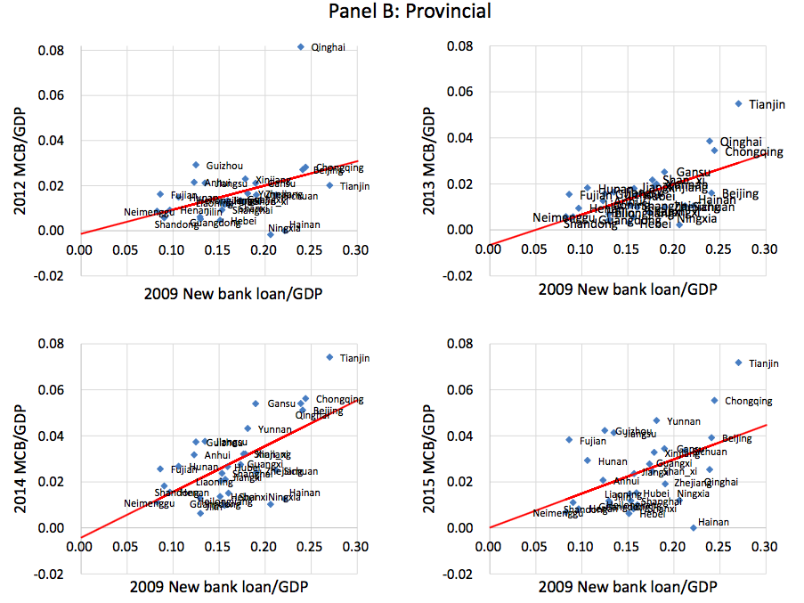
四、OLS回归
图4的面板B中省一级的散点图显示了类似的模式
拥有更多刺激性贷款的省份在后来经历了更大的MCB发行量

Slide 19
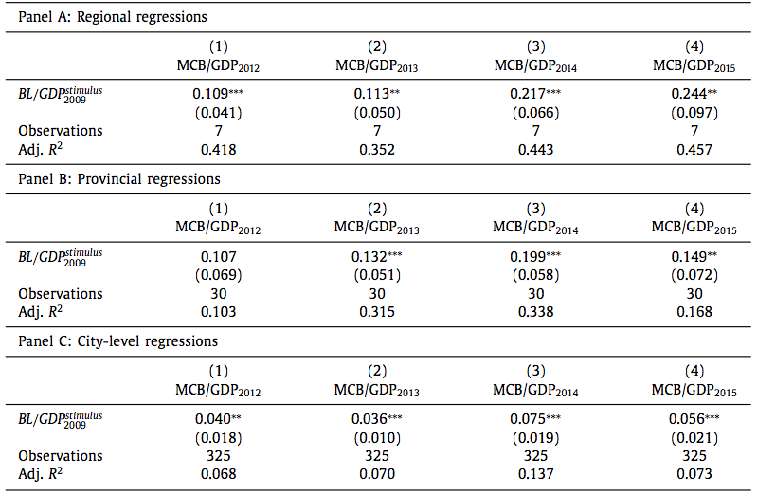
四、OLS回归结果
表3的回归结果显示，2009年刺激性银行贷款增长正向预测了该地区/省/市的异常MCB发行，结果较为显著

Slide 20
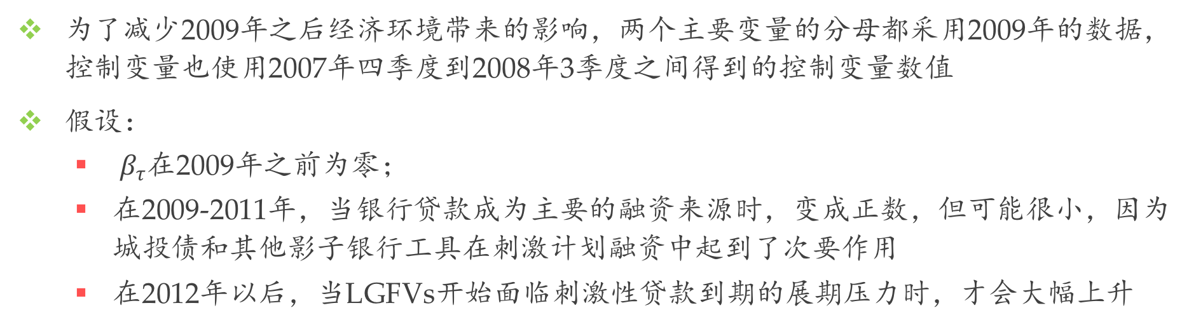
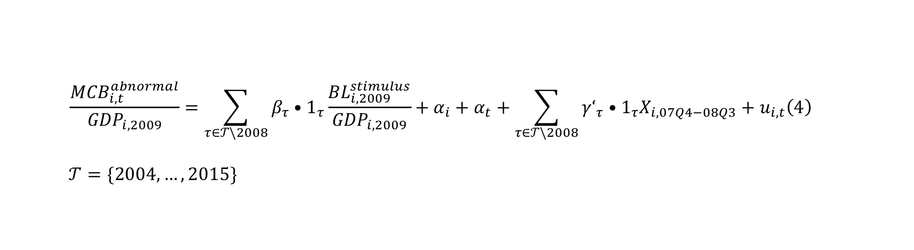
四、实证设计——定量分析
$$\frac{{MCB}_{i,t}^{abnormal}}{{GDP}_{i,2009}}=\sum_{τ∈𝒯\backslash 2008}{β_{τ}•1_{τ}\frac{{BL}_{i,2009}^{stimulus}}{{GDP}_{i,2009}}}+α_{i}+α_{t}+\sum_{τ∈𝒯\backslash 2008}{{γ‘}_{τ}•1_{τ}X_{i,07Q4−08Q3}}+u_{i,t}（4）$$
$$𝒯=\{2004,…,2015\}$$
为了减少2009年之后经济环境带来的影响，两个主要变量的分母都采用2009年的数据，控制变量也使用2007年四季度到2008年3季度之间得到的控制变量数值
假设：
$β_{τ}$在2009年之前为零；
$在$2009-2011年，当银行贷款成为主要的融资来源时，变成正数，但可能很小，因为城投债和其他影子银行工具在刺激计划融资中起到了次要作用
在2012年以后，当LGFVs开始面临刺激性贷款到期的展期压力时，才会大幅上升
Notes:
遗漏变量问题：是什么驱动了$\frac{{BL}_{i,2009}^{stimulus}}{{GDP}_{i,2009}}$的横断面差异？
这个问题的答案有助于我们澄清关于公式（4）中的OLS回归的识别问题
尽管大多数实证文献的重点是确定需求和供应力量。但在结论中，$\frac{{BL}_{i,2009}^{stimulus}}{{GDP}_{i,2009}}$刺激政策的横向变化是由需求方的冲击所驱动的（例如，2009年在一些省份更积极地启动基础设施项目）或供应方的冲击（例如，一些省份的银行降低了他们的贷款标准）并不重要
无论是哪种情况，2009年的银行贷款都需要在贷款到期后重新支付，这就造成了各省在以后几年里的异质性展期压力
在第4.2.3节中解释了为什么这个变量能够捕捉到2009年刺激性贷款的异质性省级冲击，以及为什么它与各省未来的MCB/GDP增长具有正交性。设计良好的 IV 估算也有助于我们衡量 OLS 估算器潜在偏差背后的经济机制

Slide 21
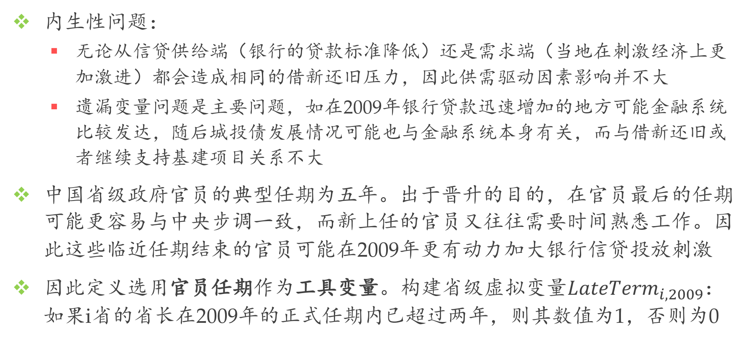
四、实证设计和工具变量
内生性问题：
无论从信贷供给端（银行的贷款标准降低）还是需求端（当地在刺激经济上更加激进）都会造成相同的借新还旧压力，因此供需驱动因素影响并不大
遗漏变量问题是主要问题，如在2009年银行贷款迅速增加的地方可能金融系统比较发达，随后城投债发展情况可能也与金融系统本身有关，而与借新还旧或者继续支持基建项目关系不大
中国省级政府官员的典型任期为五年。出于晋升的目的，在官员最后的任期可能更容易与中央步调一致，而新上任的官员又往往需要时间熟悉工作。因此这些临近任期结束的官员可能在2009年更有动力加大银行信贷投放刺激
因此定义选用官员任期作为工具变量。构建省级虚拟变量${LateTerm}_{i,2009}$：如果i省的省长在2009年的正式任期内已超过两年，则其数值为1，否则为0
Notes:
我们在第4.2.3节中解释了为什么这个变量能够捕捉到2009年刺激性贷款的异质性省级冲击，以及为什么它与各省未来的MCB/GDP增长具有正交性。设计良好的 IV 估算也有助于我们衡量 OLS 估算器潜在偏差背后的经济机制

Slide 22
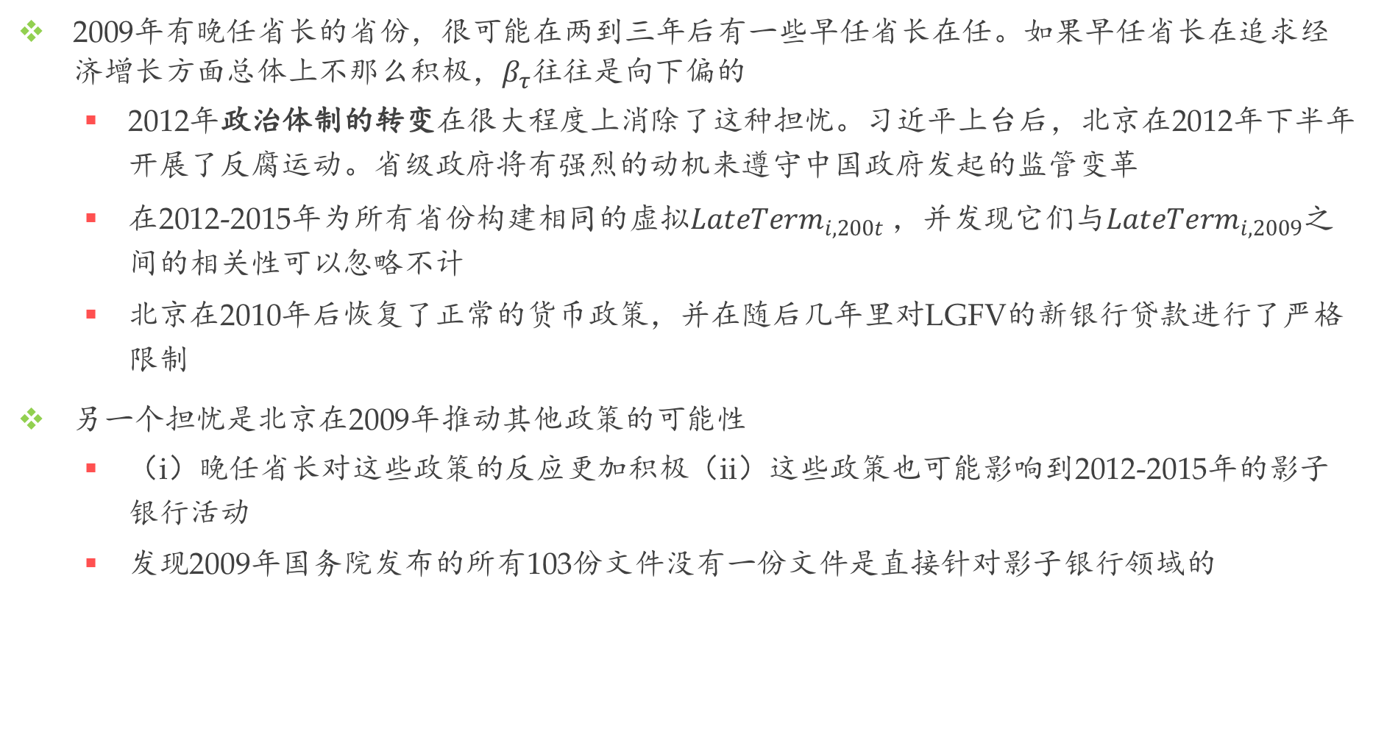
四、实证设计和工具变量的担忧
2009年有晚任省长的省份，很可能在两到三年后有一些早任省长在任。如果早任省长在追求经济增长方面总体上不那么积极，$β_{τ}$往往是向下偏的
2012年政治体制的转变在很大程度上消除了这种担忧。习近平上台后，北京在2012年下半年开展了反腐运动。省级政府将有强烈的动机来遵守中国政府发起的监管变革
在2012-2015年为所有省份构建相同的虚拟${LateTerm}_{i,200t}$，并发现它们与${LateTerm}_{i,2009}$之间的相关性可以忽略不计
北京在2010年后恢复了正常的货币政策，并在随后几年里对LGFV的新银行贷款进行了严格限制
另一个担忧是北京在2009年推动其他政策的可能性
（i）晚任省长对这些政策的反应更加积极（ii）这些政策也可能影响到2012-2015年的影子银行活动
发现2009年国务院发布的所有103份文件没有一份文件是直接针对影子银行领域的
Notes:
即使有少数政策可能因2009年地方政府官员的任期而产生不同的效果，但这些政策都是为了对当时的中国经济产生即时的影响

Slide 23
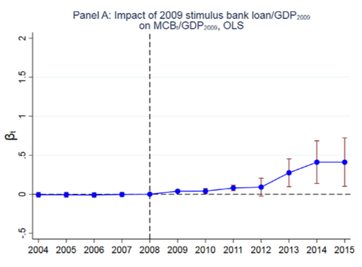
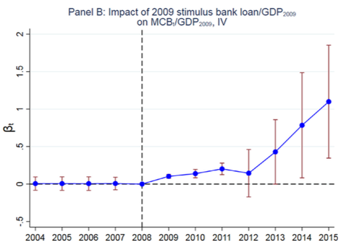

四、实证设计和主要结果
面板A和面板B分别绘制了基于OLS和IV方法估计的${\hat{β}}_{τ}$，结果显示：
在2009年之前不存在预处理趋势
2009 年刺激性贷款和 城投债发行之间的跨省正相关关系，在刺激性政策之后立即变显著，但在 2012 年之后才具有经济意义
总的来说，OLS 和 IV 回归的估计结果与本文提出的刺激性贷款遗留效应是一致的
Notes:
预处理趋势（在刺激政策前几年，接触刺激政策贷款较多的省份并没有经历更快的MCB发行增长）

Slide 24
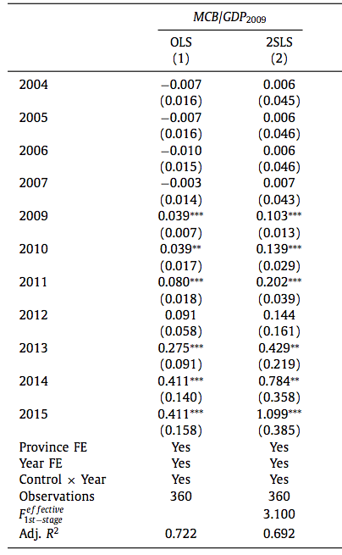
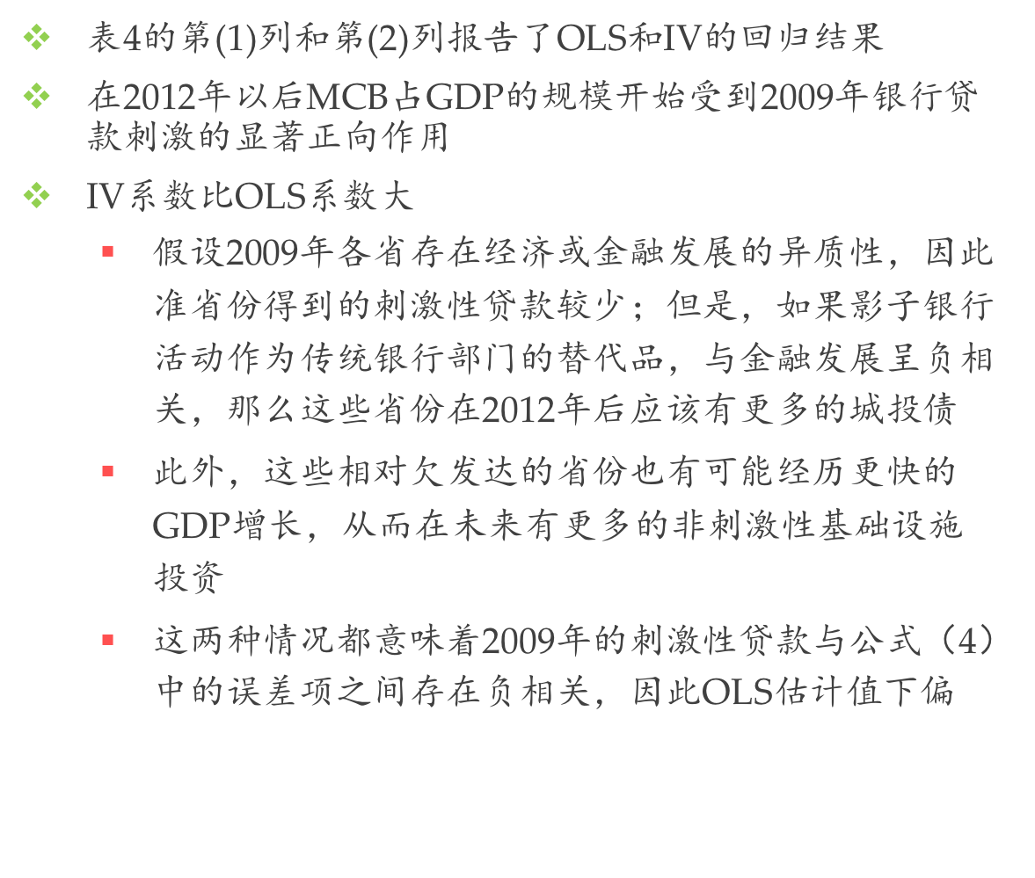
四、实证设计和主要结果
表4的第(1)列和第(2)列报告了OLS和IV的$回归结果$
在2012年以后MCB占GDP的规模开始受到2009年银行贷款刺激的显著正向作用
IV系数比OLS系数大
假设2009年各省存在经济或金融发展的异质性，因此准省份得到的刺激性贷款较少；但是，如果影子银行活动作为传统银行部门的替代品，与金融发展呈负相关，那么这些省份在2012年后应该有更多的城投债
此外，这些相对欠发达的省份也有可能经历更快的GDP增长，从而在未来有更多的非刺激性基础设施投资
这两种情况都意味着2009年的刺激性贷款与公式（4）中的误差项之间存在负相关，因此OLS估计值下偏
Notes:
IV系数比OLS系数大，说明IV减轻了一部分可能造成低估的遗漏变量问题

Slide 25
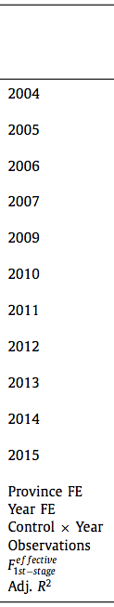
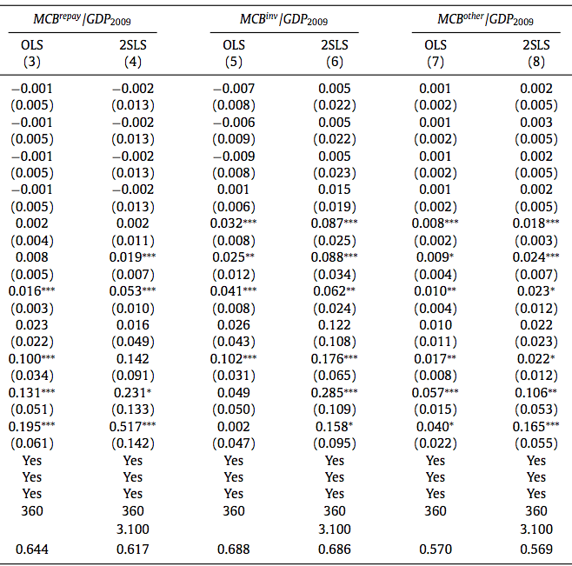
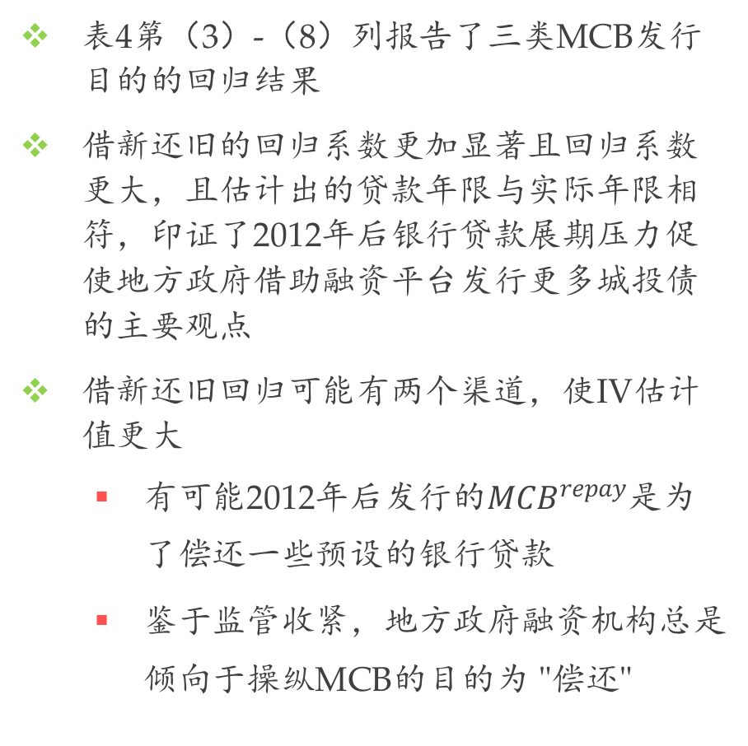
四、实证设计和主要结果
表4第（3）-（8）列报告了三类MCB发行目的的回归结果
借新还旧的回归系数更加显著且回归系数更大，且估计出的贷款年限与实际年限相符，印证了2012年后银行贷款展期压力促使地方政府借助融资平台发行更多城投债的主要观点
借新还旧回归可能有两个渠道，使IV估计值更大
有可能2012年后发行的${MCB}^{repay}$是为了偿还一些预设的银行贷款
鉴于监管收紧，地方政府融资机构总是倾向于操纵MCB的目的为 "偿还"
Notes:
即银行贷款偿还（${MCB}_{i,t}^{repay}$）、投资（ ${MCB}_{i,t}^{inv}$）和其他（ ${MCB}_{i,t}^{other}$）
渠道1:鉴于典型的LGFV银行贷款平均有四年的期限，这种影响的幅度可能很小（Gao等人，2018）
渠道2:一个很好的例子是，2014年10月发布的43号文件仍然允许地方政府融资机构对到期的银行贷款进行再融资，但禁止它们为新的投资筹集资金。这在当时极大地扭曲了LGFV的误报动机，因此解释了为什么2014年后${MCB}^{repay}$（ ${MCB}^{inv}$）的估计IV系数变大（变小）

Slide 26
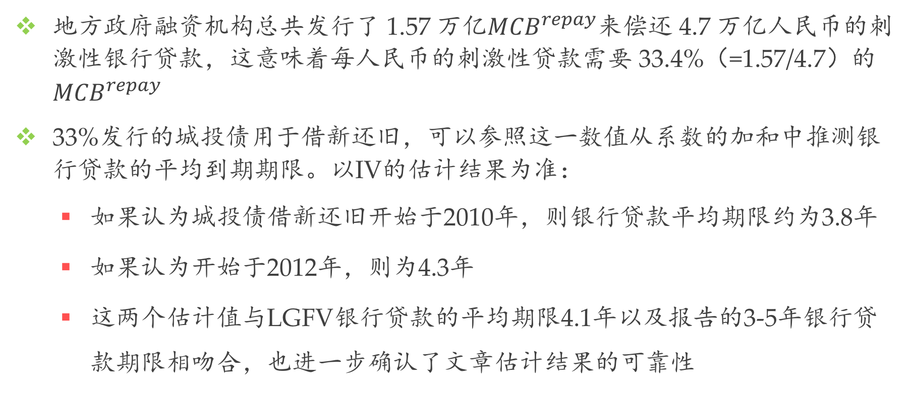
四、实证设计和经济量级
地方政府融资机构总共发行了 1.57 万亿${MCB}^{repay}$来偿还 4.7 万亿人民币的刺激性银行贷款，这意味着每人民币的刺激性贷款需要 33.4%（=1.57/4.7）的 ${MCB}^{repay}$
33%发行的城投债用于借新还旧，可以参照这一数值从系数的加和中推测银行贷款的平均到期期限。以IV的估计结果为准：
如果认为城投债借新还旧开始于2010年，则银行贷款平均期限约为3.8年
如果认为开始于2012年，则为4.3年
这两个估计值与LGFV银行贷款的平均期限4.1年以及报告的3-5年银行贷款期限相吻合，也进一步确认了文章估计结果的可靠性

Slide 27
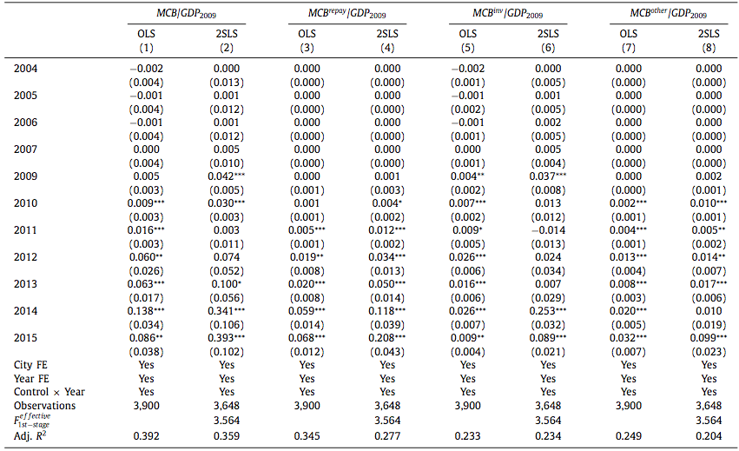
四、实证设计和稳健性检验
表5报告了城市层面的结果(仍有弱工具问题)

Slide 28
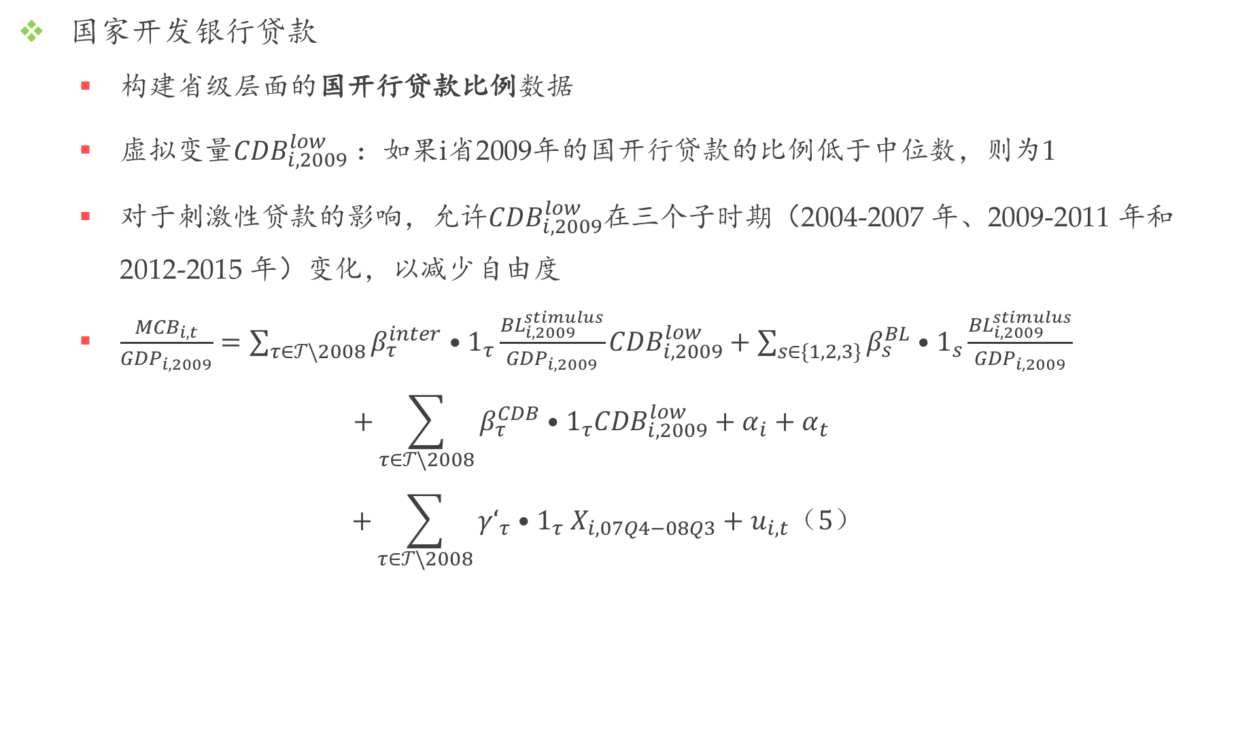
四、实证设计和稳健性检验
国家开发银行贷款
构建省级层面的国开行贷款比例数据
虚拟变量${CDB}_{i,2009}^{low}$：如果i省2009年的国开行贷款的比例低于中位数，则为1
对于刺激性贷款的影响，允许${CDB}_{i,2009}^{low}$在三个子时期（2004-2007 年、2009-2011 年和 2012-2015 年）变化，以减少自由度
$\frac{{MCB}_{i,t}}{{GDP}_{i,2009}}=\sum_{τ∈𝒯\backslash 2008}{β_{τ}^{inter}•1_{τ}\frac{{BL}_{i,2009}^{stimulus}}{{GDP}_{i,2009}}{CDB}_{i,2009}^{low}}+\sum_{s∈\{1,2,3\}}{β_{s}^{BL}•1_{s}\frac{{BL}_{i,2009}^{stimulus}}{{GDP}_{i,2009}}}$
$$+\sum_{τ∈𝒯\backslash 2008}{β_{τ}^{CDB}•1_{τ}{CDB}_{i,2009}^{low}}+α_{i}+α_{t}$$
$$+\sum_{τ∈𝒯\backslash 2008}{{γ‘}_{τ}{•1}_{τ}X_{i,07Q4−08Q3}}+u_{i,t}（5）$$

Slide 29
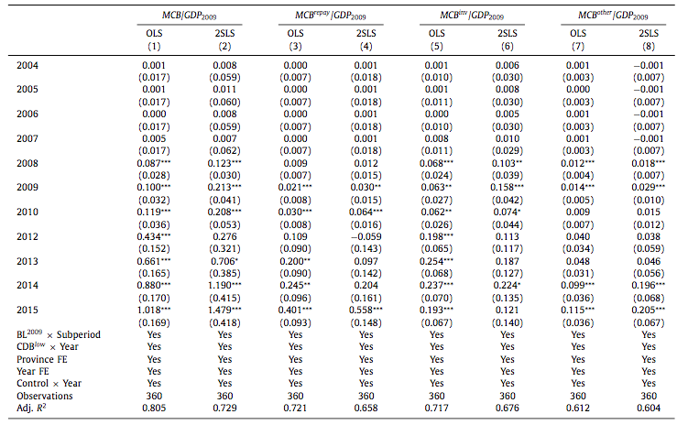

四、实证设计和稳健性检验
表6报告了回归结果：$β_{τ}^{inter}$反映了刺激性贷款对长期国开行贷款较少的省份的滞后效应
第（1）-（6）栏的OLS和IV结果都证实它们会有类似的模式
Notes:
$\frac{{MCB}_{i,t}}{{GDP}_{i,2009}}=\sum_{τ∈𝒯\backslash 2008}{β_{τ}^{inter}•1_{τ}\frac{{BL}_{i,2009}^{stimulus}}{{GDP}_{i,2009}}{CDB}_{i,2009}^{low}}+\sum_{s∈\{1,2,3\}}{β_{s}^{BL}•1_{s}\frac{{BL}_{i,2009}^{stimulus}}{{GDP}_{i,2009}}}+\sum_{τ∈𝒯\backslash 2008}{β_{τ}^{CDB}•1_{τ}{CDB}_{i,2009}^{low}}+α_{i}+α_{t}+\sum_{τ∈𝒯\backslash 2008}{{γ‘}_{τ}{•1}_{τ}X_{i,07Q4−08Q3}}+u_{i,t}（5）$

Slide 30
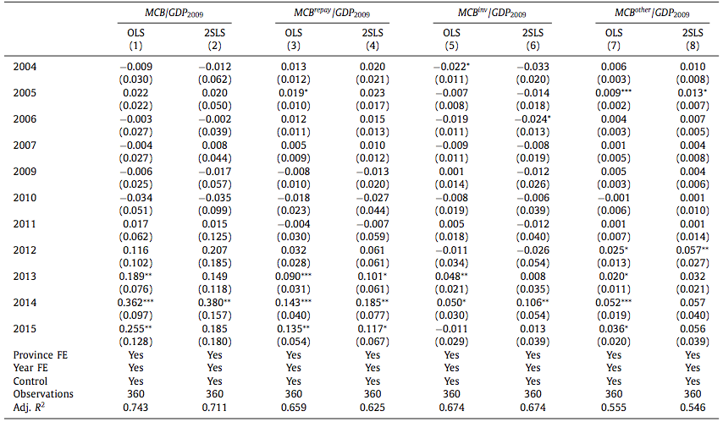
四、实证设计和同时期控制变量
表7报告了控制同时期的经济变量的回归结果
与其他同期因素可以部分解释未来城投债的发行猜想相一致，OLS和IV估计值在2012年后都有较小的幅度
控制同时存在的跨省条件可能会因为过度控制而导致估计不足
Notes:
如果后来几年的城投债发行是由刺激政策贷款遗留机制以外的渠道驱动的，可以通过控制同期的经济状况来解决这一内生性问题
包括省固定效应、年固定效应和同时控制变量。控制变量包括按GDP比例计算的财政赤字、按GDP比例计算的固定资产投资、GDP增速、人均GDP、四大分行占比，均为MCB发行同年的数据。
然而，控制同时存在的跨省条件可能会因为过度控制而导致估计不足。例如，一个地区2009年的刺激性贷款可能影响了其未来的经济增长（通过刺激性投资）和四大分行的份额（通过WMPs），这反过来又影响了该地区2012-2015年间的MCB发行。这些间接的刺激性贷款遗留效应，如果存在的话，将被同步控制所吸收，从而导致低估。

Slide 31
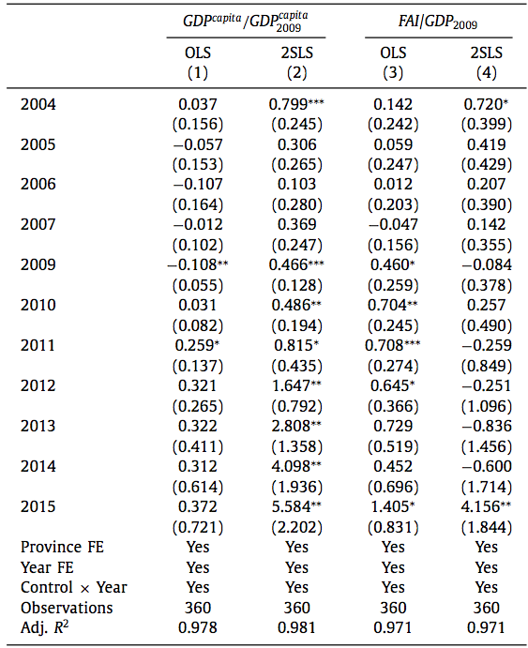
四、实证设计——实际经济活动
2009 年的刺激性贷款是否会影响中国未来的实际经济活动？用两个实际经济变量取代MCB的因变量，表8报告了回归结果
当年人均GDP和2009年人均GDP之比
当年FAI（固定资产投资）／2009年的GDP
OLS系数表明，刺激性贷款对这两个指标都有短期积极影响；但根据IV估计，2009年的刺激性贷款对未来所有年份人均GDP有显著影响，但对FAI影响不显著
结果表明，中国在2009年的刺激性贷款对未来的实际经济增长有积极的影响。这与时间序列证据相一致：中国的GDP增长在2009年第四季度恢复到11.9%
Notes:
然而，截面证据并不那么有力，也远不能令人信服，我们将这一重要问题留给未来的研究。
在主要的MCB回归中，OLS估计值相对于IV估计值是向下偏的。表8中的人均GDP也是如此。2009年发放刺激性贷款效率较低的省份往往是那些银行系统运作较差的欠发达省份，而这些省份在后来的几年中通过追赶趋势，经济增长相对较快
人均GDP的IV估计值比OLS估计值大3-15倍。这与Jiang（2017）回顾的文献中的平均水平（约9倍）是一致的，他讨论了弱工具的作用，这篇论文也存在这个问题。

Slide 32
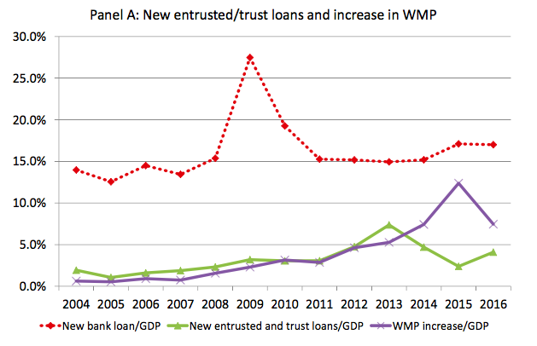
四、实证设计——与中国影子银行的联系之信托贷款角度
将城投债与两种主要的影子银行类型（信托贷款和理财产品）联系在一起，从而形成了系统性的分析视角
图6中面板A表明，信托贷款和理财产品在2012年开始快速发展，增速超过了GDP增速。同时期，政府的非贷款债务占比逐年攀升

Slide 33
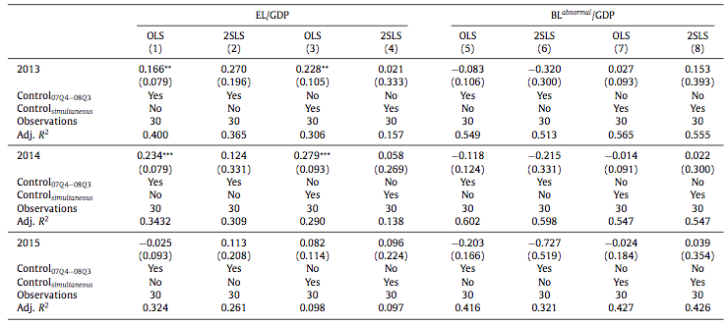
四、实证设计——与中国影子银行的联系之信托贷款角度
由于委托贷款的比重远高于信托贷款，同时信托贷款的地域统计以注册地为准，因此文章通过对委托贷款做截面回归
表9的第(1)和(2)栏以及第(3)和(4)栏分别报告了带有预刺激和同步控制的OLS和IV回归的结果
结果显示，2009年刺激力度更大的省份随后的委托贷款增加也会越多
而2015年以后由于监管加强，这一作用消失。使用其他年份的超额贷款作安慰剂检验则得不到这一结果
Notes:
$$\frac{{MCB}_{i,t}^{abnormal}}{{GDP}_{i,2009}}=a_{t}+b_{t}\frac{{BL}_{i,2009}^{stimulus}}{{GDP}_{i,2009}}+u_{i,t}（3）$$
监管收紧：例如，2015年1月，银监会就《商业银行委托贷款管理办法》向公众征求意见，对银行参与委托贷款设定了更严格的限制。
由于2013年以前的省级委托贷款数据不可用，无法进行公式（4）中的正式面板回归。作为替代，将委托贷款和GDP的比例作为因变量，进行与公式（3）类似的逐年回归
基本机制：委托贷款被用来向地方政府融资机构输送资金，而且这种效果对于刺激性贷款较多的省份来说更强。另一方面，有可能一些委托贷款被用来喂养房地产和产能过剩行业的工业企业，其来源也可以追溯到刺激性贷款
只对委托贷款而不是信托贷款进行了交叉检验。
首先，委托贷款在数量上超过了信托贷款；
第二，这些统计数据的报告方式是，信托贷款的地区是指其来源地（即信托获得融资的地方），而不是其使用地（即信托资金的去向）。我们的实证检验依赖于对资金使用地点的识别，对于由银行中介的委托贷款来说，来源-使用错误匹配的问题要小得多，因为银行通常为当地企业提供资金，以便更容易监测和减少信息不对称。

Slide 34
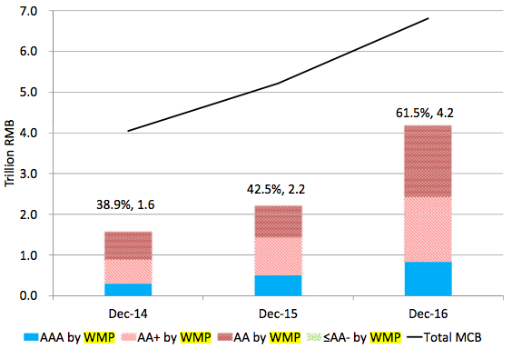
四、实证设计——与中国影子银行的联系之理财角度
银行理财产品经常是城投债的买方
图7显示：
理财产品主要投资于AA-以上评级的城投债
到2014年底，约40%的城投债由理财产品持有，2016年上升到60%以上
理财产品还有可能通过持有资产管理计划的方式绕道投资城投债，而理财年报忽略了这一间接的渠道。实际上，这一数值可能更高
Notes:
自2014年起，中国银行业理财登记系统开始公布理财产品的年度官方统计数据，可以估计理财产品持有的城投债
这些AMP基本上是一种类似于2007/2008年金融危机前在美国流行的特殊目的机构（SPV）的管道，很可能大量投资于MCB。

Slide 35
五、美国与中国的比较——美国的州立银行
中国4万亿元刺激计划推行后，影子银行激增的背后的经济机制与美国国家银行时代（1863-1912）有着惊人的相似之处
在国家银行时代，铁路和相关基础设施的建设在美国的发展中发挥了重要作用（1850-1890）。铁路公司通过提供股权作为抵押品，转向了宽松的私人银行。按照今天的标准，这些私人银行是影子银行（Rockoff, 2018）
1864年《国家银行法》通过后，联邦政府开始授予国家银行特许权，并有严格的准备金要求。《国家银行法》对银行活动设置了进入壁垒和限制，这使得银行服务的供应无法跟上国家向西扩张时的飙升需求。
因此，各州开始参与银行立法的监管竞争。根据货币监理署1895年对各州立法的调查，除两个州外，其他州的最低资本要求都低于联邦水平，很少有州对其银行的房地产贷款施加任何限制，只有16个州有准备金要求
Notes:
每当一个具有巨大商业潜力的快速发展的行业（美国19世纪末的铁路）缺乏资金时，金融中介机构就会想出一些办法来为其服务。中国的影子银行活动可以被视为监管套利，以服务于LGFVs日益增长的融资需求

Slide 36
五、美国与中国的比较——美国的信托公司
除了州立银行，各州当局还通过建立更多的信托公司与联邦监管机构展开激烈的竞争
在宽松法律下成立的信托公司活动范围迅速扩大。从19世纪90年代开始，信托公司承担了银行的大部分职能
信托公司不仅拥有国家银行所禁止的投资机会，而且还受制于较低的准备金要求；而国家银行要遵守25%的准备金要求
美国国家银行时代的信托公司几乎完美地映射到今天中国的影子银行
在美国，信托公司向储户提供的利率高于国家银行，这反映了它们因准备金要求较低或资产组合风险较大而导致的较高风险；中国的理财产品基本上是一种存款形式，但比现行的无风险利率提供了2%-3%的利差
而在美国，国家银行将贷款转移到其附属信托公司的做法几乎与中国相同，商业银行通过附属信托公司和AMP将房地产或LGFV贷款转移到其资产负债表外
Notes:
根据尼尔（1971年）的说法，最初的章程是为了使信托公司作为信托机构为较富裕的客户提供服务，而不是储蓄银行所服务的劳动阶层。
信托承担银行职能：接受存款；提供贷款；广泛参与铁路重组和工业公司合并；充当新证券的受托人、承销商和分销商；并充当股票、债券和所有权的保管人、往往还拥有和管理房地产
在纽约市，直到1906年，信托公司都不需要持有任何最低存款准备金。相比之下，国家银行要遵守25%的准备金要求，因此，国家银行经常利用信托公司来绕过准备金要求，只需低成本地将贷款转移到信托公司。较大的国家银行与一些信托公司有密切的联系，甚至直接拥有一些信托公司
信托公司向储户提供的利率高于国家银行，这反映了它们因准备金要求较低或资产组合风险较大而导致的较高风险（Sprague, 1910, p.255）

Slide 37
五、美国与中国的比较——美国的铁路金融和公司债券市场
许多经济史学家认为，19 世纪末大规模的铁路融资刺激了开发公共资源的手段，导致细分的证券交易活动演变为第一个主要的公司债券公开市场
19世纪50年代，《美国铁路杂志》的编辑甚至主张由市政府为铁路债券提供担保，像中国的城投债一样
在1900年，铁路债券占未偿还公司债券总额的近80%
相对于股权而言，债券的流行源于信息不对称。当证券市场发展到越来越大的地理区域时，这种增长就需要制度的发展。在1887年建立的统一会计标准之前，由著名的中间人提供的服务是至关重要的：
投资银行家：通过向投资者提供关于出售债券的比较信息而繁荣起来
涵盖铁路的专业商业/金融报刊：1841年成立，专门收集和传播有关企业信用信息
现代的信用评级机构：由穆迪公司在1909年开始，代表了上述信息提供者的功能的融合
Notes:
根据钱德勒（1965）的说法，"这些铁路公司的要求不仅带来了新的金融工具的发展，如优先股和抵押贷款、收入和可转换债券，而且还导致了美国投资市场在纽约市的集中化和制度化"。
因为远方的投资者更喜欢看起来本金安全、利息有保障的债券

Slide 38
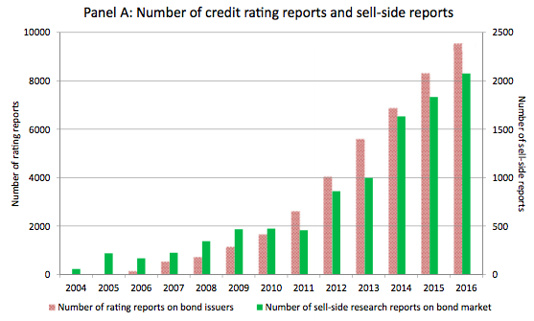
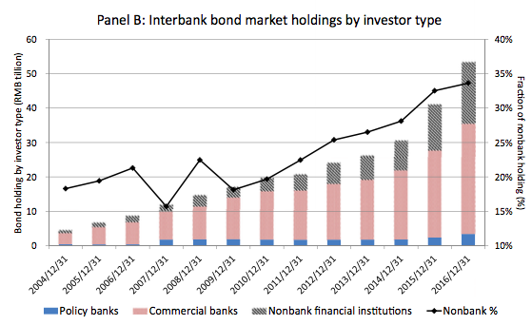
五、美国与中国的比较——中美的公司债券市场
与美国的历史一样，中国的城投债交易，在2009年刺激政策后也经历了类似发展，特别是当地方政府融资机构面临滚动和延续投资的压力时，在2012年后开始从市场上挖掘非银行融资，与美国铁路融资期间形成的制作业的兴起相呼应
图8的面板A显示，中国的评级机构报告和卖方研究报告数量在2012年前后出现跳跃式增长
图8的面板B显示，非银行机构在中国债券市场上发挥着越来越重要的作用
Notes:
总而言之，2009年的刺激政策及其余热效应成为过去十年中国债券市场快速发展的催化剂。

Slide 39
五、美国与中国的比较——ARRA下的基础设施投资比较
2009年2月，奥巴马总统签署了ARRA，计划支出7870亿美元，旨在为美国经济提供“强心针”
ARRA的大部分资金用于减税和医疗保健，只有约1050亿美元，即2008年美国GDP的0.7%，用于基础设施投资；而中国2009年的刺激计划，约占2008年GDP的12.5%完全用于基础设施投资
和中国的刺激政策的比较重点是基础设施计划的区别：
事后政策评估：Bai等人（2016）和Cong等人（2019）通过显示2009年后中国经济的效率下降提供了负面评价；而ARRA得到了美国政策制定者和学术界的适度积极回应
地方政府融资结构的差异可能导致了中美长期结果的分歧：在美国，收入债券和一般义务债券之间存在明显的法律差异；而中国的收入性债务和一般义务性债务之间缺乏区分，这也是城投债和其他地方政府融资机构债务所附带的隐性担保的关键。为了解决这个问题，北京在2015年推出了债务置换计划
Notes:
在美国，《复苏计划》规定各州从拨款之日起最多有18个月承付资金；这与非《复苏计划》的公路拨款的四年窗口期相反。然而，ARRA的实际支出被推迟到2014年
ARRA放弃了对各州的费用分担要求，典型的非ARRA项目要求各州承担20%的费用；而在中国，几乎所有新的银行贷款都是在2009年发放的，其中一半是给地方政府融资机构的
在中国，收入性债务和一般义务性债务之间缺乏区分，这也是MCB和其他地方政府融资机构债务所附带的隐性担保的关键。市场参与者，无论是连自己买的是什么都不知道的天真理财产品投资者，还是广泛研究地方政府融资机构违约风险的老练基金经理，都认为市政当局可能在不同程度上进行救助
2015年，财政部启动了债务置换计划，地方政府可以通过最终由中央政府支持的一般义务市政债券，对其到期的地方政府财政收入债务的某些部分进行再融资。
债务是否符合互换条件基于2013年中期的NAO报告，该报告将未偿还的地方政府债务划分为 "完全担保"、"或有债务 "或 "或有救助债务"，这取决于地方政府融资机构符合法规的程度
根据财政部的数据，在所有2015年到期的地方政府债务中，约有54%（33%）的完全担保（总）债务符合互换条件。因此，地方政府还款能力的不确定性仍然存在
地方政府的潜在违约风险可能是系统性的，因为中国的地方政府债务要么隐藏在银行的资产负债表外（如通过AMPs的MCBs），要么直接在银行的资产负债表上；Gao等人（2018）表明，LGFVs在2014年之前就已经拖欠银行贷款。我们承认，人们需要一个更加结构化的框架来定量评估LGFV的过失风险及其对中国经济的系统性影响，这是一项艰巨的任务，我们的论文没有完成。相反，我们强调加速发展新的金融市场是刺激LGFV贷款的一个重要好处。
另一方面，我们从1907年美国的银行业恐慌中了解到，需要一个最后的再贷款人（联邦储备系统因此于1913年成立）。从这个角度看，中国有一个强大的最后贷款人，最终是中央政府，这限制了中国陷入类似于1907年美国银行业因信托公司挤兑而引发的大范围金融危机的可能性。

Slide 40
五、美国与中国的比较——监管和市场力量的政治经济学
尽管中国政府因其严厉而频繁的监管干预而不断受到批评，但要认识到，监管只是对潜在的市场力量（某些实体部门的融资需求）的内生反应
以对地方政府债务的规定为例：2010年6月，国务院发布了关于地方政府融资平台的第19号文件，强调了规范地方政府融资平台债务增长的重要性；2014年10月，国务院发布的第43号文件禁止地方政府通过地方政府融资平台进一步举债
为什么监管机构在2010年左右成功地抑制了城投债的增长，但在2014没能抑制？
LGFVs不得不对2014年到期的刺激性贷款进行展期
2015年，预先批准的金额不足以吸收该年度地方政府融资机构的所有再融资需求。当局随后发布了其他相互矛盾的监管变化，使地方政府融资机构能够通过城投债借款，允许地方政府获得非银行（包括影子银行）的融资来源

Slide 41
六、结论
本文是第一个将地方政府的融资与中国影子银行市场的快速增长联系起来的研究
估计了刺激性贷款遗留效应对中国债券市场而不是整个影子银行部门的相对贡献
影子银行的蓬勃发展反映了当时美国的一种法律精神（即不禁止的就是允许的）。这种精神在中国过去几十年的大规模经济改革中无疑发挥了重要作用，例如蓬勃的影子银行活动
展望未来，由于有效的监管应该涵盖各种金融创新和机构，中国监管机构自2016年开始通过启动宏观审慎评估框架，将影子银行活动纳入整个银行监管体系

